Slide 1
GIT 사용법
2018-05-04
성병문

Slide 2
목차
GIT 소개
GIT 사용 목적
GIT 실습
원격 저장소 생성/복제
지역 저장소 관리
원격 저장소 관리
충돌 해결
이전 버전으로 되돌리기
가지치기 / 병합
GITHUB Desktop 사용법

Slide 3
GIT 소개
GIT
파일 버전 관리 시스템
분산 환경 지원
비선형 workflow 지원
2005년 Linus Torvalds 개발
GIT Tutorial Site
https://backlogtool.com/git-guide/en/

Slide 4
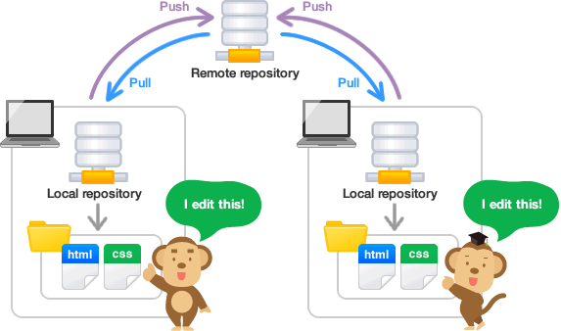
GIT 사용 목적
파일 공유 및 버전 관리
지역지 파일 관리
원격지 파일 관리

Slide 5
GIT 클라이언트 프로그램 설치
Git cmd tool 설치
https://git-scm.com/
Github Desktop 설치
https://desktop.github.com/
Tortoise Git UI program 설치
https://tortoisegit.org/

Slide 6
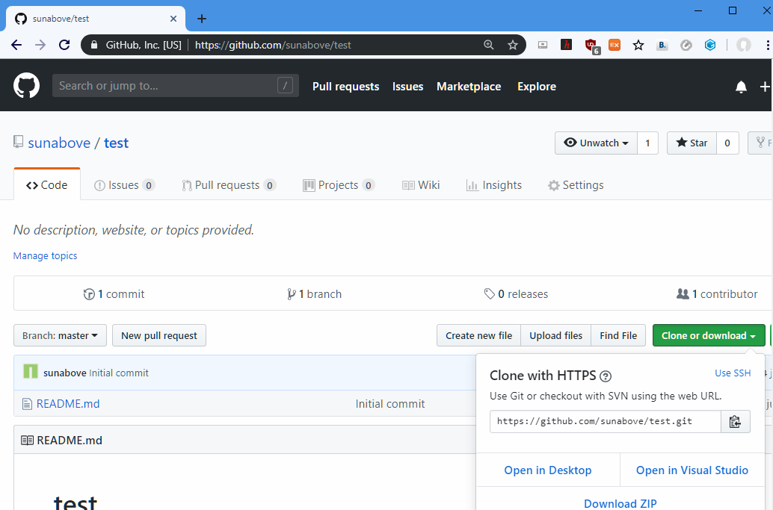
GIT 원격지 주소 복사
Github 가입
http://www.github.com
테스트 원격지 조회
https://github.com/sunabove/test
클릭 -> 클립보드 복사

Slide 7
Git cmd tool 사용법

Slide 8
GIT 순차도
Local
Repo
Remote Repo
clone (복사)
add (변경 파일 등록)
commit (변경 파일 기록)
branch (가지 치기)
merge (가지 병합)
push (변경 파일 보내기)
pull (변경 파일 가져오기)

Slide 9
GIT: 원격 저장소 복제
원격 저장소를 복제하여 지역 저장소를 만든다.
$ git clone <원격_저장소_주소>
$ git clone https://github.com/sunabove/test.git
$ git clone https://github.com/sunabove/test.git myTest
저장소를 복제하면 origin 이라는 원격 저장소가 자동으로 등록된다.
$ mkdir git_test
$ cd git_test
$ git clone https://github.com/sunabove/test.git myTest
$ cd myTest
$ git remote
$ git remote -v
-v 옵션을 주어 단축이름과 URL을 함께 볼 수 있다.

Slide 10
GIT: commit
commit 명령어는 지역지 변경 사항을 기록한다.
변경 관리할 파일을 등록한다.
$ git add <File Name>
$ git add .
소스 파일의 변경 사항을 지역 저장소에 기록한다.
commit 이전에 git pull 로 원격지 변경사항을 반영한다.
파일 버전 충돌을 최소화 한다.
$ git pull
$ git commit –m "my comment"
변경 사항 조회
$ git log
$ git log -p -2
최근의 변경 사항의 차이를 2개만 보여준다.

Slide 11
GIT: push
지역지의 변경 내역을 원격지에 반영한다.
$ git push
원격 서버의 아이디와 암호를 입력해야 한다.

Slide 12
GIT: pull
원격지의 변경 내역을 지역지에 반영한다.
$ git pull

Slide 13
GIT conflict
conflict 발생 원인
지역지의 파일 버전 < 원격지의 파일 버전
같은 파일의 같은 줄을 변경할 경우 발생
자동 merge가 되지 않는다.
수동으로 merge를 하여야 한다.
git push 할 경우에 발생한다.
conflict 해결 방법
git pull 하여 원격지의 최신 버전을 지역지 병합한다.
충돌한 파일을 수정한다.
$ git add <File Name>
$ git commit
$ git push

Slide 14
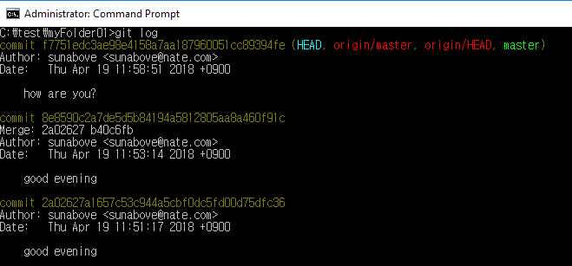
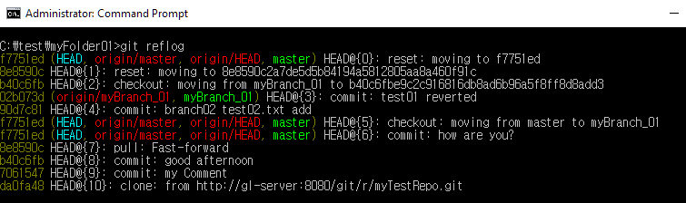
GIT revert a file
파일을 이전 버전으로 되돌린다.
git checkout [commit-ref] – [filename]
commit-ref 조회 방법 1/2
git log { -p -2 } [filename]
$ git log –p -2 test01.txt
commit-ref 조회 방법 2/2
git reflog

Slide 15
GIT reset
지역지를 원격지와 동기화 시킨다.
$ git reset --hard HEAD
지역지 변경 사항들이 모두 사라진다.
특정 커밋 지점으로 되돌린다.
$ git revert [commit-ref]

Slide 16
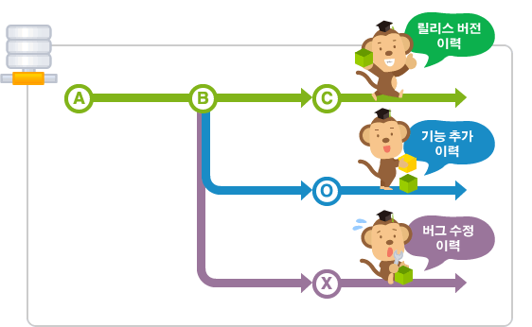
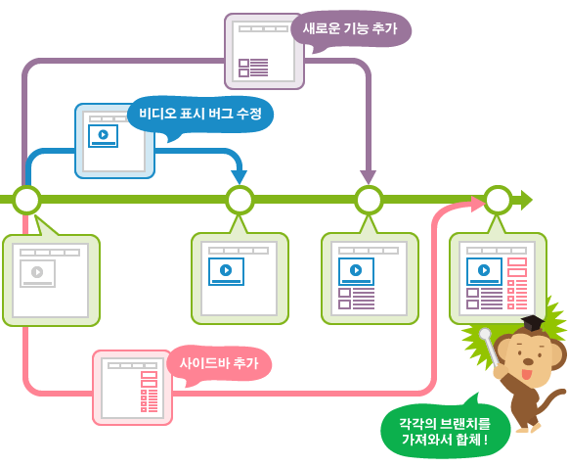
branch
master 버전 관리에서 독립된 버전 관리
여러 개발자들이 동시에 여러 개의 버전 관리를 한다.

Slide 17
GIT: branch
지역 브랜치 만들기
$ git branch <branch name>
지역 브랜치 이동하기
$ git checkout <branch name>
지역 브랜치를 원격지에 push
$ git push --set-upstream origin <branch name>
현재 브랜치 확인
$ git branch
모든 브랜치 확인
$ git branch -a
지역 브랜치 pull
$ git pull <remote url> <branch name>
$ git pull origin <branch name>

Slide 18
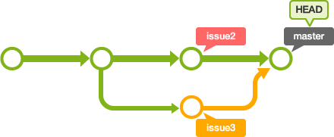
GIT: merge
브랜치를 마스터로 병합한다.
지역 마스터 브랜치로 이동
$ git checkout master
지역 마스터를 원격 마스터와 병합 및 동기화
$ git merge <branch name>
지역 마스터 commit
$ git add <변경된 파일명>
$ git commit
지역 마스터 원격 마스터에 push
$ git push

Slide 19
GITHUB Desktop 사용법

Slide 20
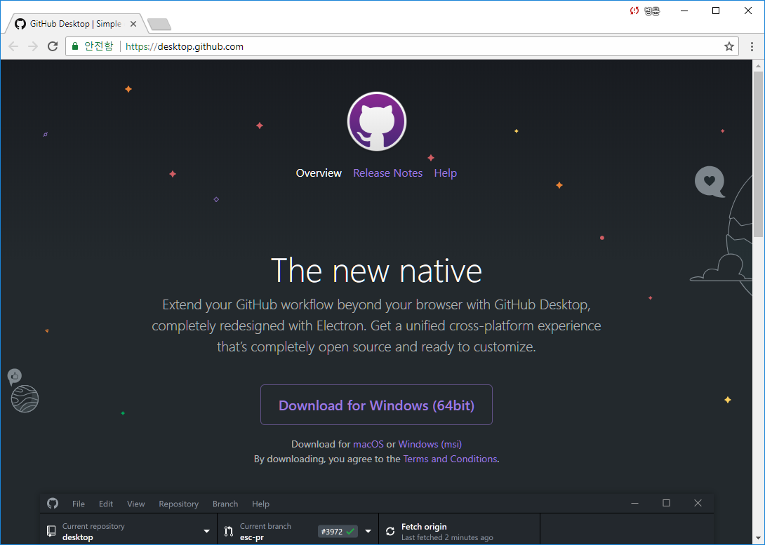
GitHub Destktop 프로그램 설치
사용 목적 :
소스 코드 버전 관리
GHD는 개발툴이 아니다.
GitHub Desktop 설치
https://desktop.github.com/

Slide 21
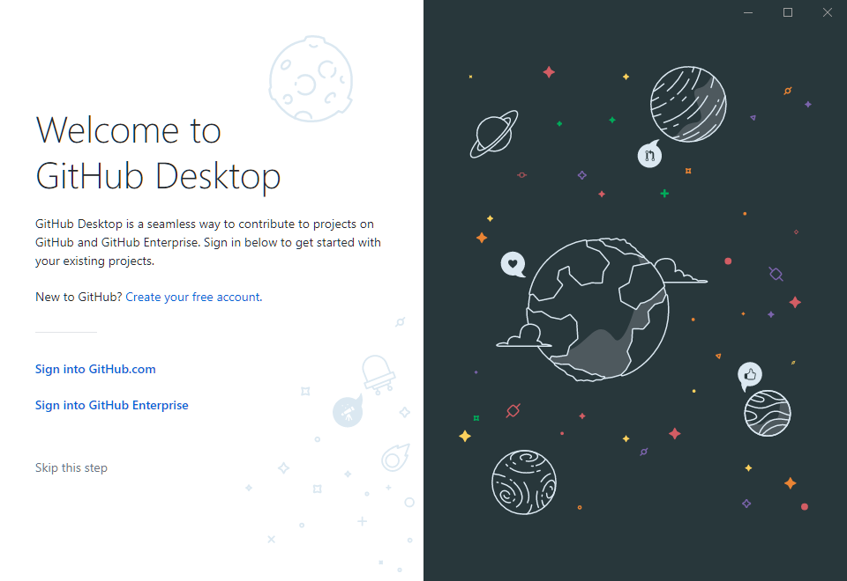
GHD 시작
GitHub 계정으로 로그인
GitHub 저장소 사용 편리
Github 계정 없이 시작

Slide 22
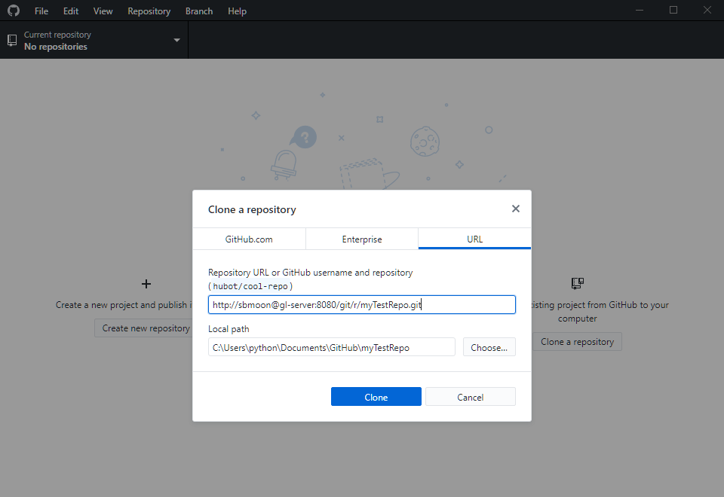
저장소 복제
$ git clone <url> 과 동일한 절차
File -> Clone Repositiry -> URL 탭 클릭 -> url 입력 -> Clone

Slide 23
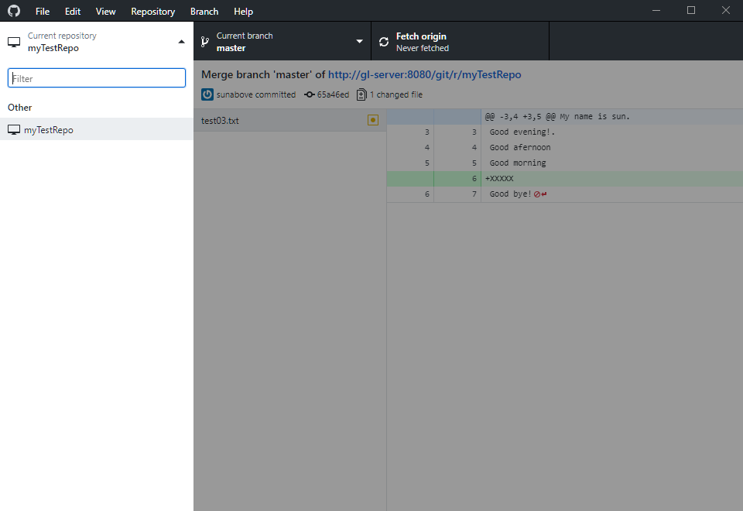
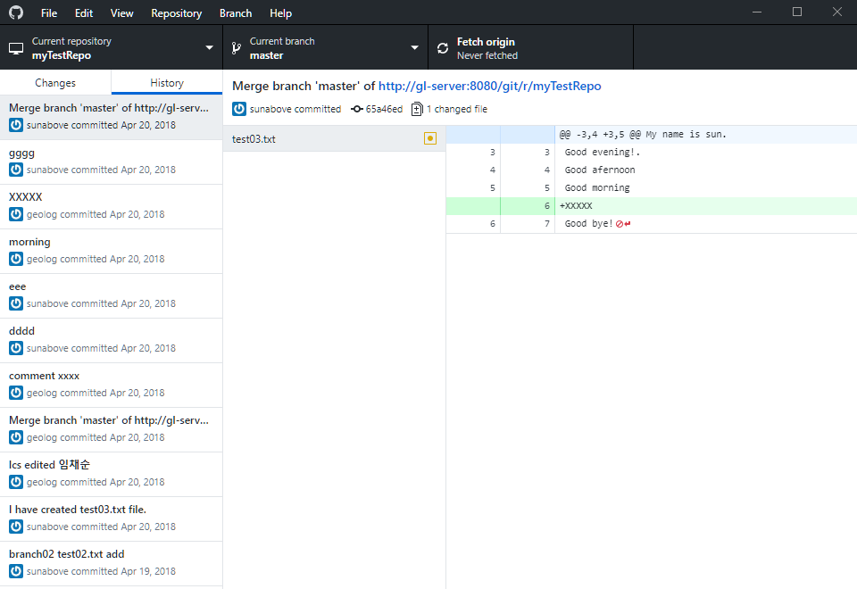
저장소 변경 이력 조회
저장소 선택 -> History 탭 클릭

Slide 24
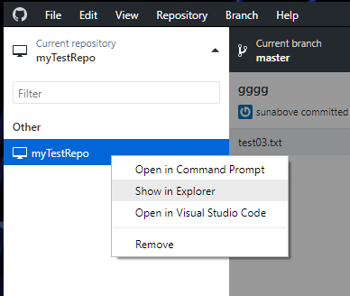
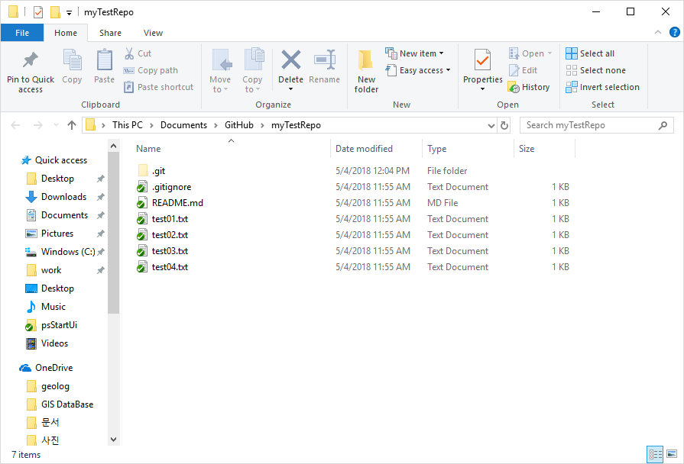
저장소 폴더 열기
저장소 마우스 우클릭 -> Show in Explorer

Slide 25
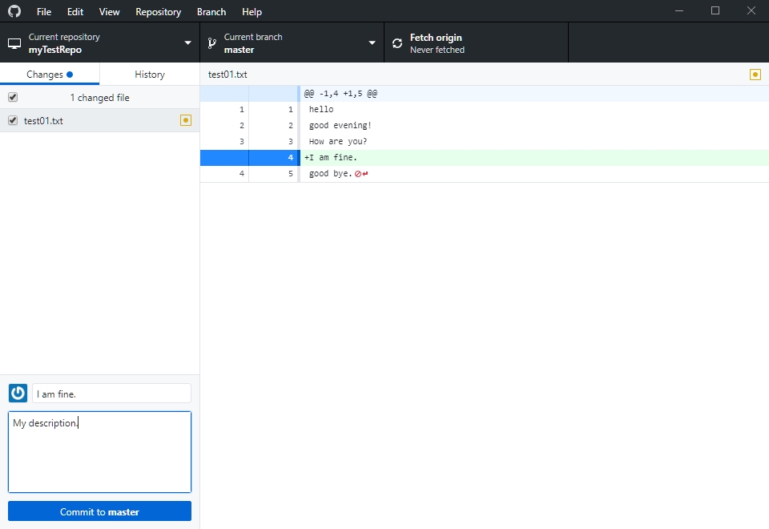
Commit : 지역지 버전 갱신
Commit comment와 description 입력
-> Commit to master

Slide 26
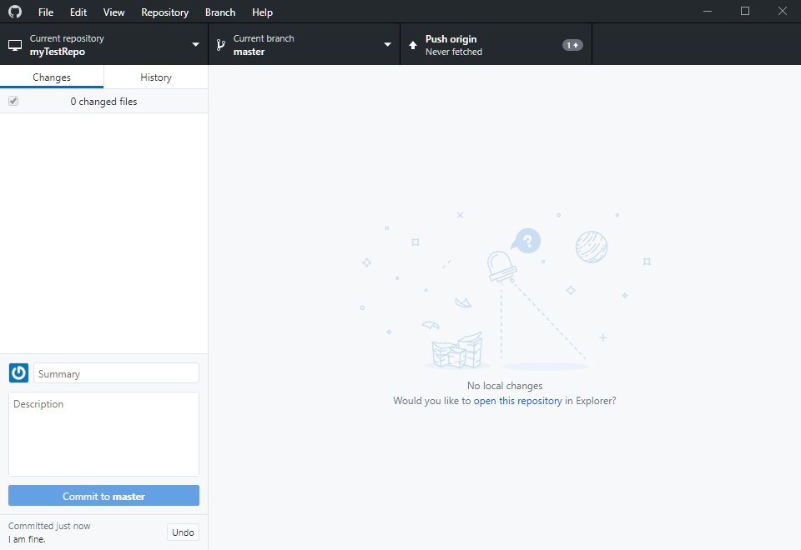
Push : 지역지 버전을 원격지에 반영
Commit 후 -> Push Origin 버튼 클릭

Slide 27
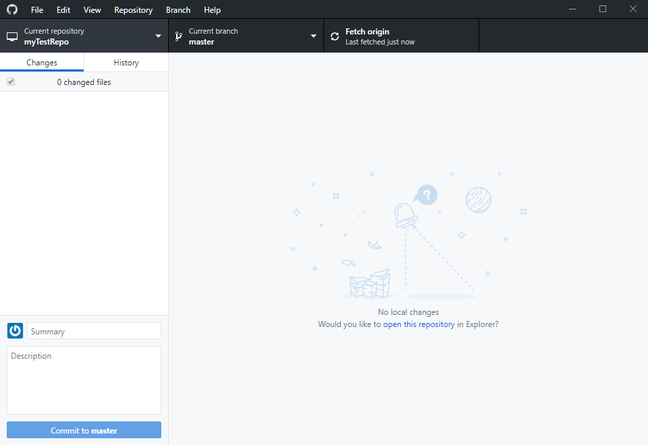

Fetch -> Pull : 원격지 버전을 지역지에 반영
원격지 버전 변경 여부 확인
원격지 버전을 지역지에 반영
Fetch origin 버튼 클릭 -> Pull origin 버튼 클릭

Slide 28
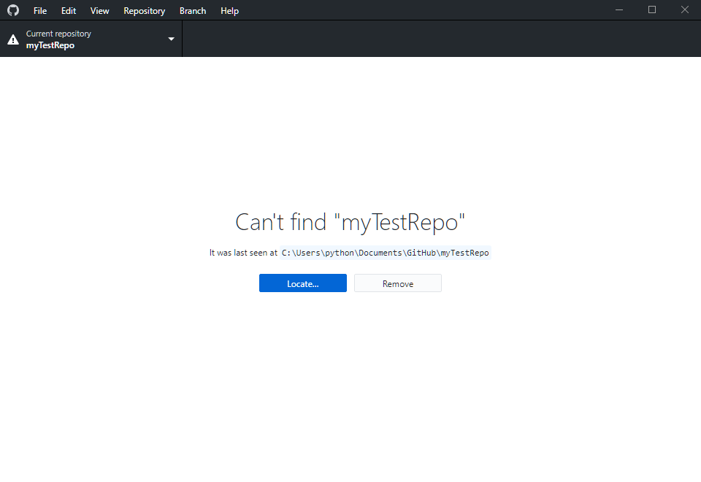
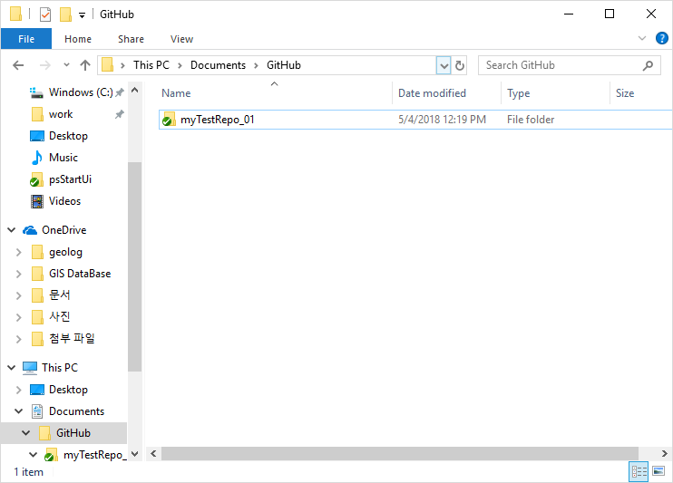
Locate: 저장소 폴더 이동 변경
저장소의 폴더명 변경 또는 이동
-> GHD Locate 버튼 클릭
-> 변경된 폴더 선택

Slide 29
끝.

